Slide 1

งานแสดงสินค้านานาชาติ
1.การเพิ่มข้อมูล หรือ Add Data
2.การลบข้อมูล
3.การแก้ไขข้อมูล
4.การเรียงลำดับข้อมูล
5.การแยกประเภทข้อมูล
6.การค้นหา
7.สามารถดูประวัติได้
65313143
นายเปรมิตร พรมอินทร์

Slide 2
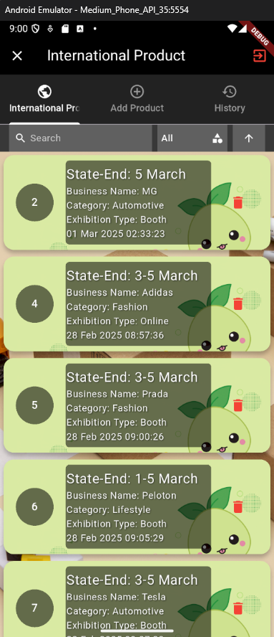
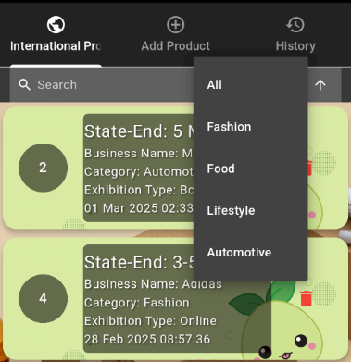
งานแสดงสินค้านานาชาติ
เสิร์ชด้วยการใช้ Exhibition Type
หรือการแสดงสินค้าว่าแสดงแบบไหน
แสดงประเภทสินค้า
ว่าเกี่ยวกับอะไร
เพิ่มโปรดักหรือสินค้า
เรียงลำดับ
สำหรับแสดงรายการสินค้า
แสดงประวัติข้อมูลปัจจุบัน
และการลบแก้ไข
ถังขยะสำหรับลบ
65313143
นายเปรมิตร พรมอินทร์

Slide 3
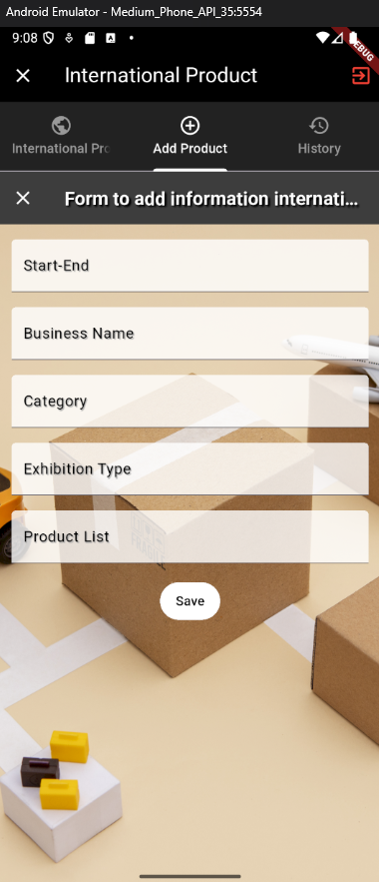
งานแสดงสินค้านานาชาติ
วันเริ่มและวันจบ
ชื่อธุรกิจ
ประเภท
รูปแบบการแสดง
รายการที่
บันทึก
65313143
นายเปรมิตร พรมอินทร์

Slide 4
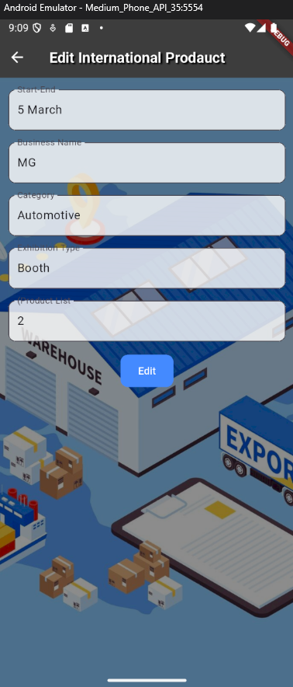
งานแสดงสินค้านานาชาติ
หน้านี้สำหรับการแก้ไขในทุกๆส่วนของรายการ
65313143
นายเปรมิตร พรมอินทร์

Slide 5
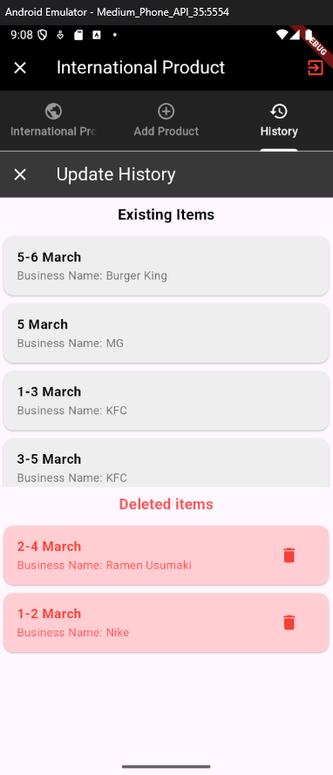
งานแสดงสินค้านานาชาติ
แสดงรายการปัจจุบัน
แสดงการลบ
65313143
นายเปรมิตร พรมอินทร์

